Slide 1
PinchukArtCentre
1 Курс, 8 група, ФОАІС

Slide 2
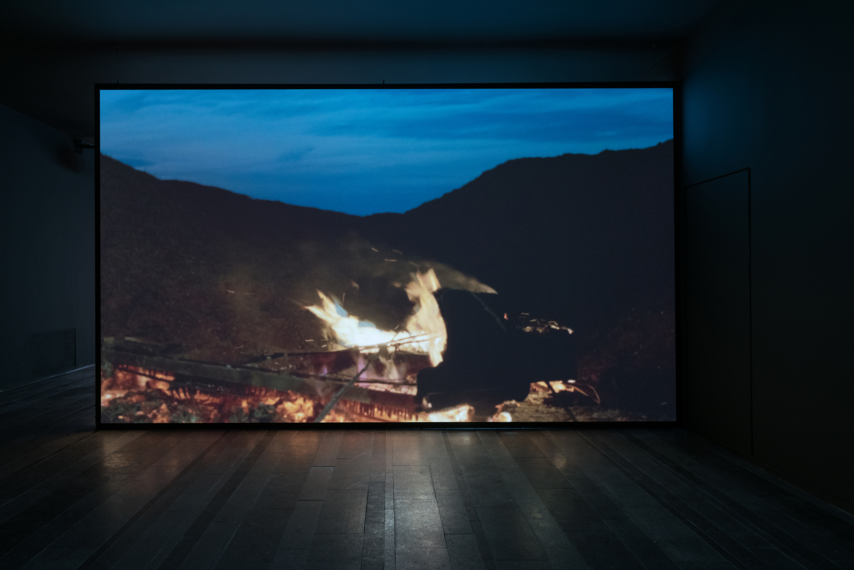
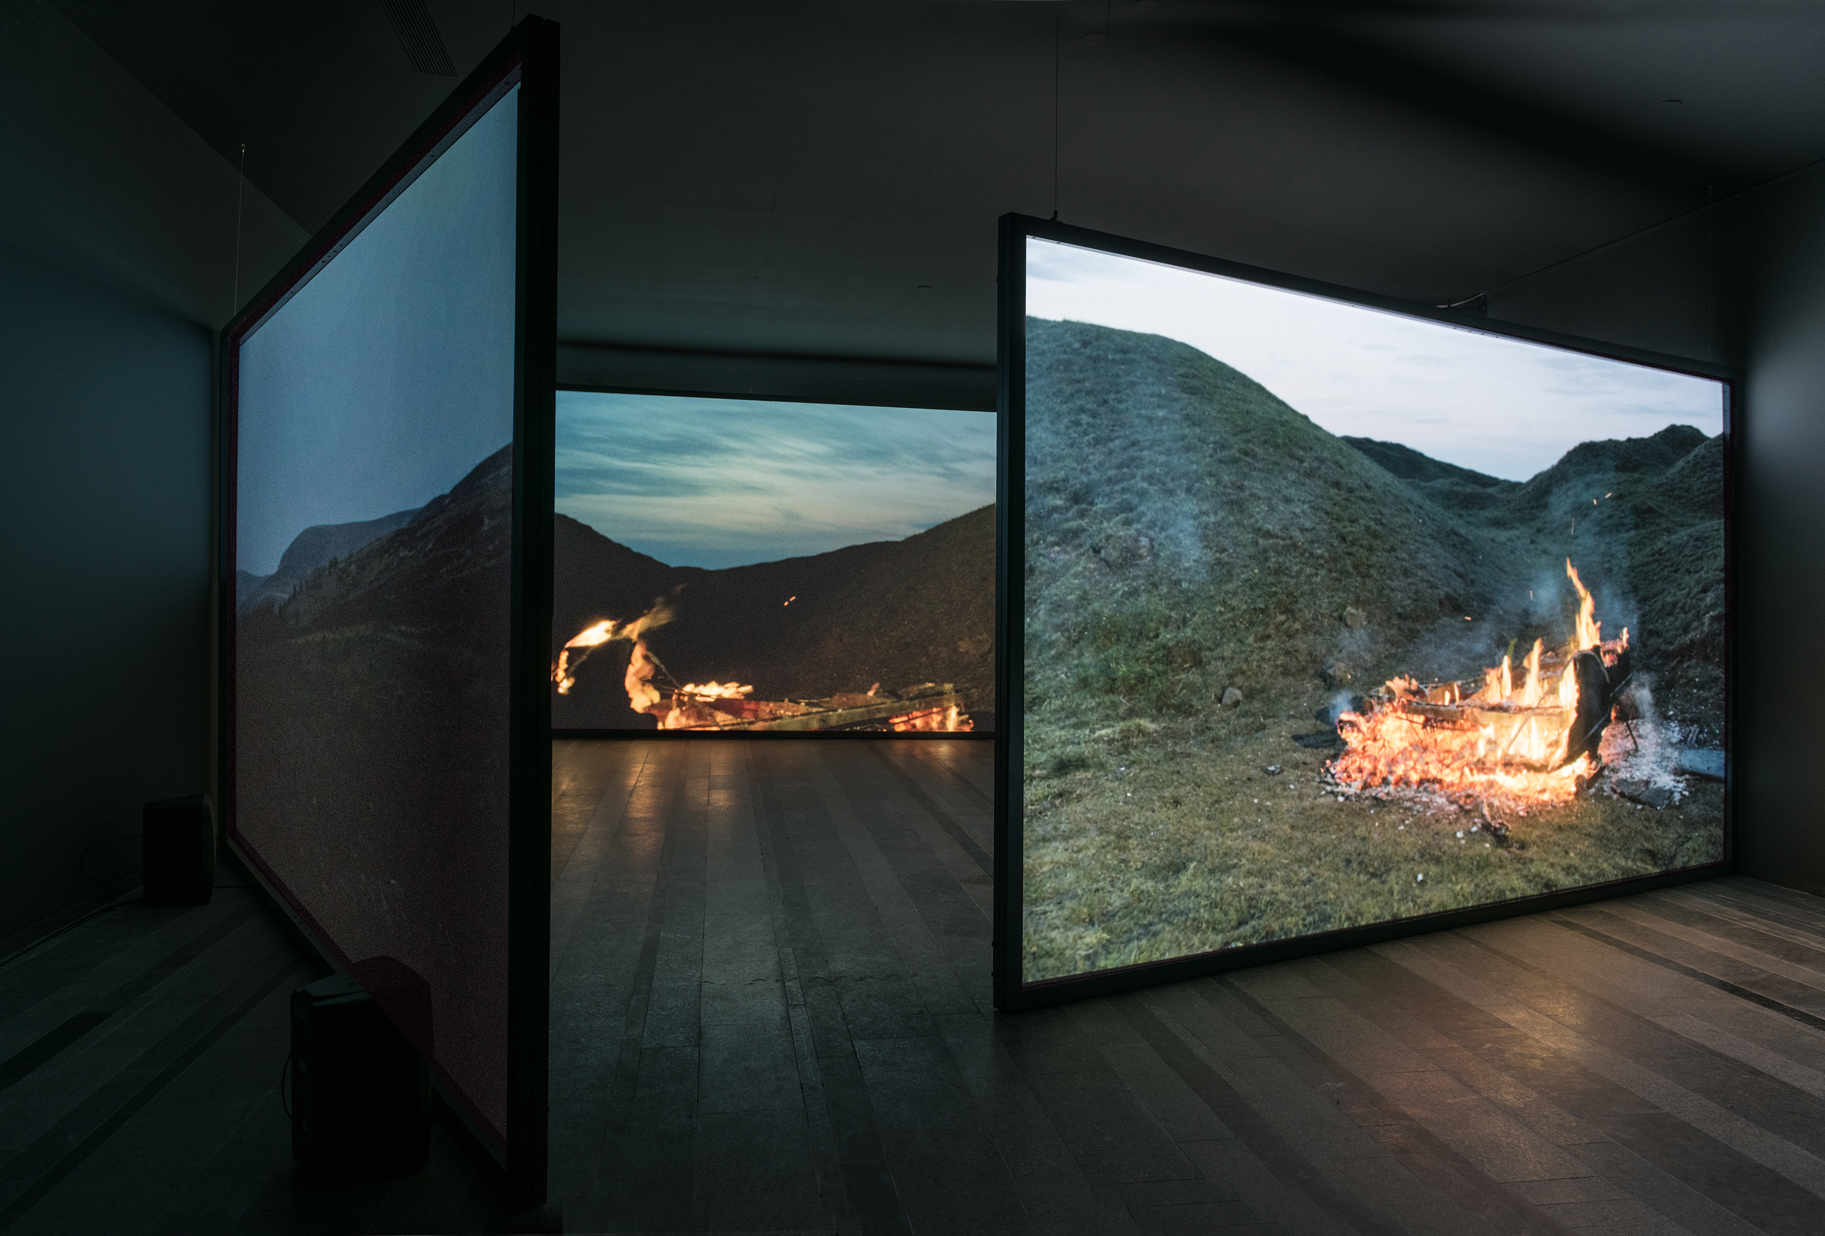
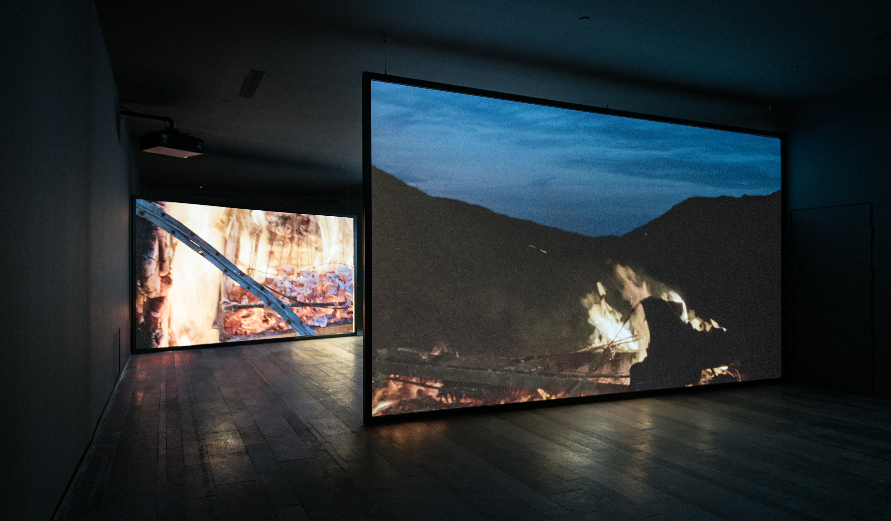
PinchukArtCentre
PinchukArtCentre – це міжнародний центр сучасного мистецтва XXI сторіччя, відкрита платформа для митців, мистецтва та суспільства.
Новаторський підхід арт-центру спрямований на динамічне комбінування створення нових робіт, їх представлення та зібрання витворів мистецтва, поєднуючи національну ідентифікацію та міжнародні виклики. Це ідеальне місце для представлення персональних та групових виставок видатних митців сьогодення, які відображають та репрезентують складність світу, наділяючи його унікальною новою формою.
Це значною мірою визначає роботу центру та забезпечує його корпоративну специфіку в таких напрямках діяльності: колекціонування, виставки, проекти, комунікація, освіта, публікації, дослідження.

Slide 3
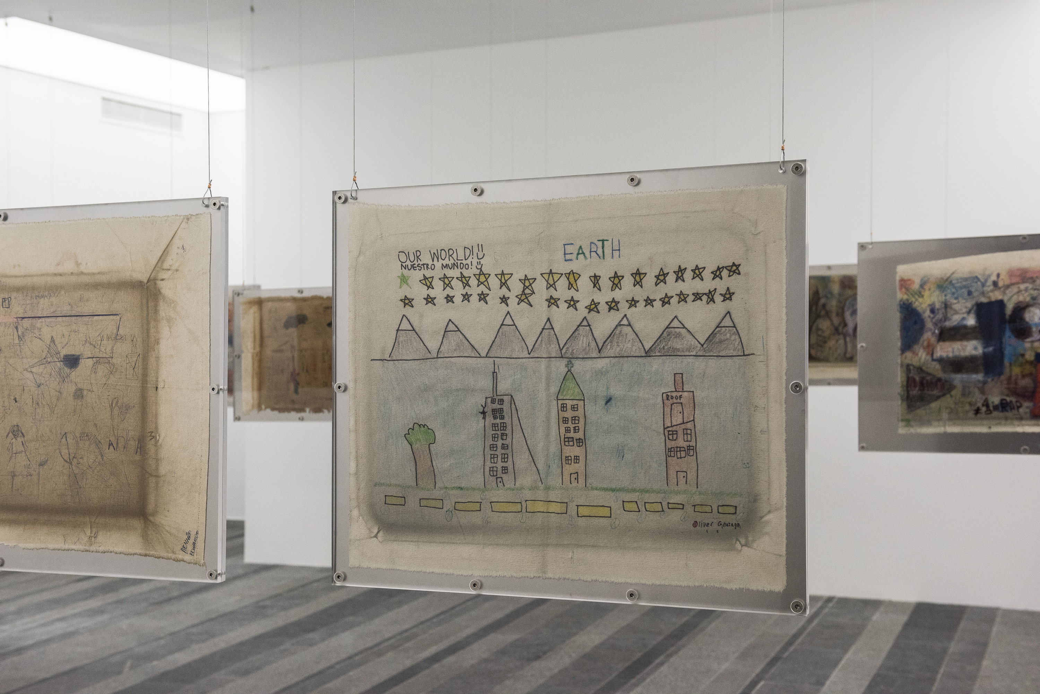
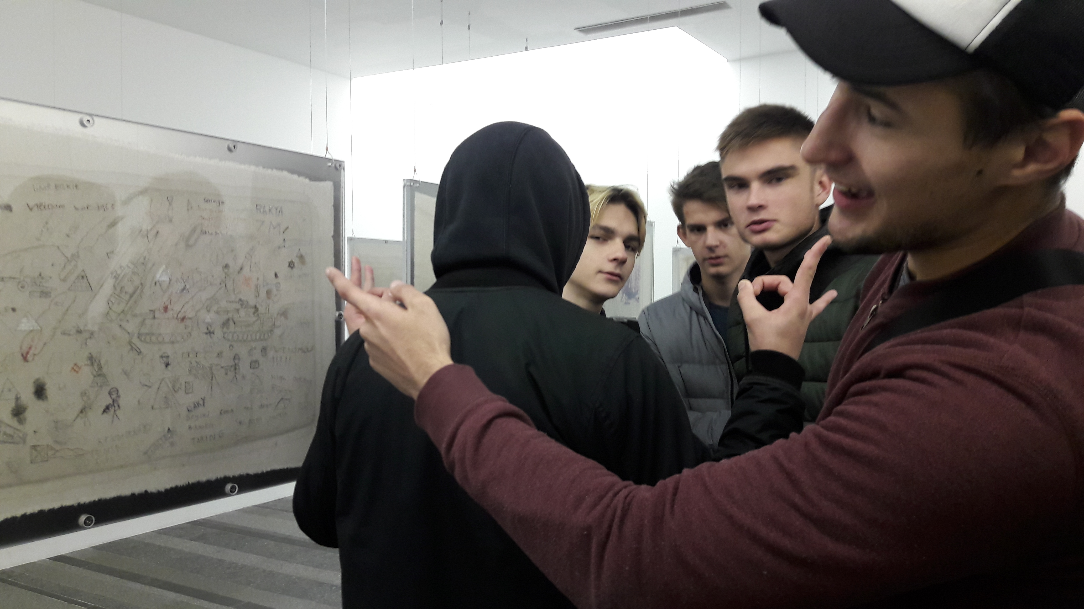
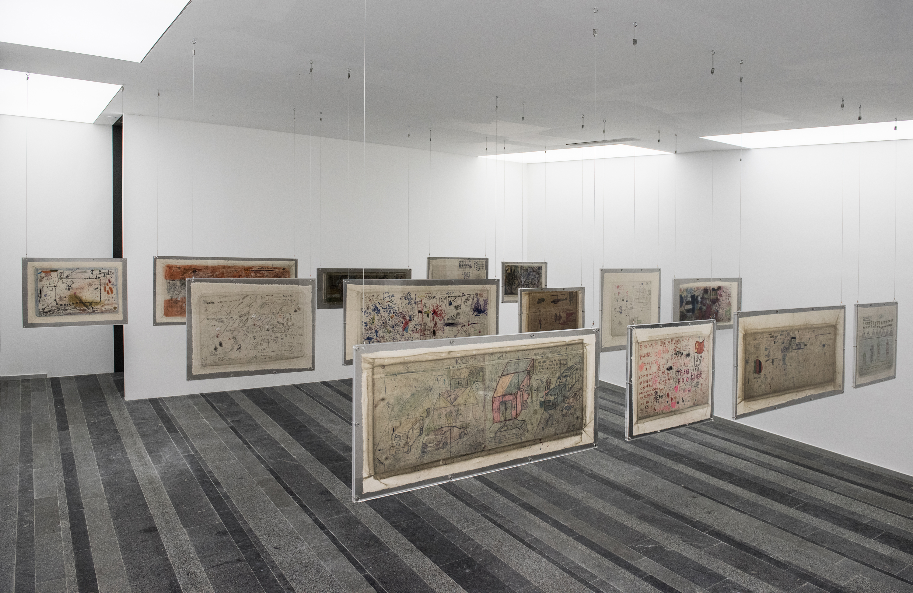

Slide 4
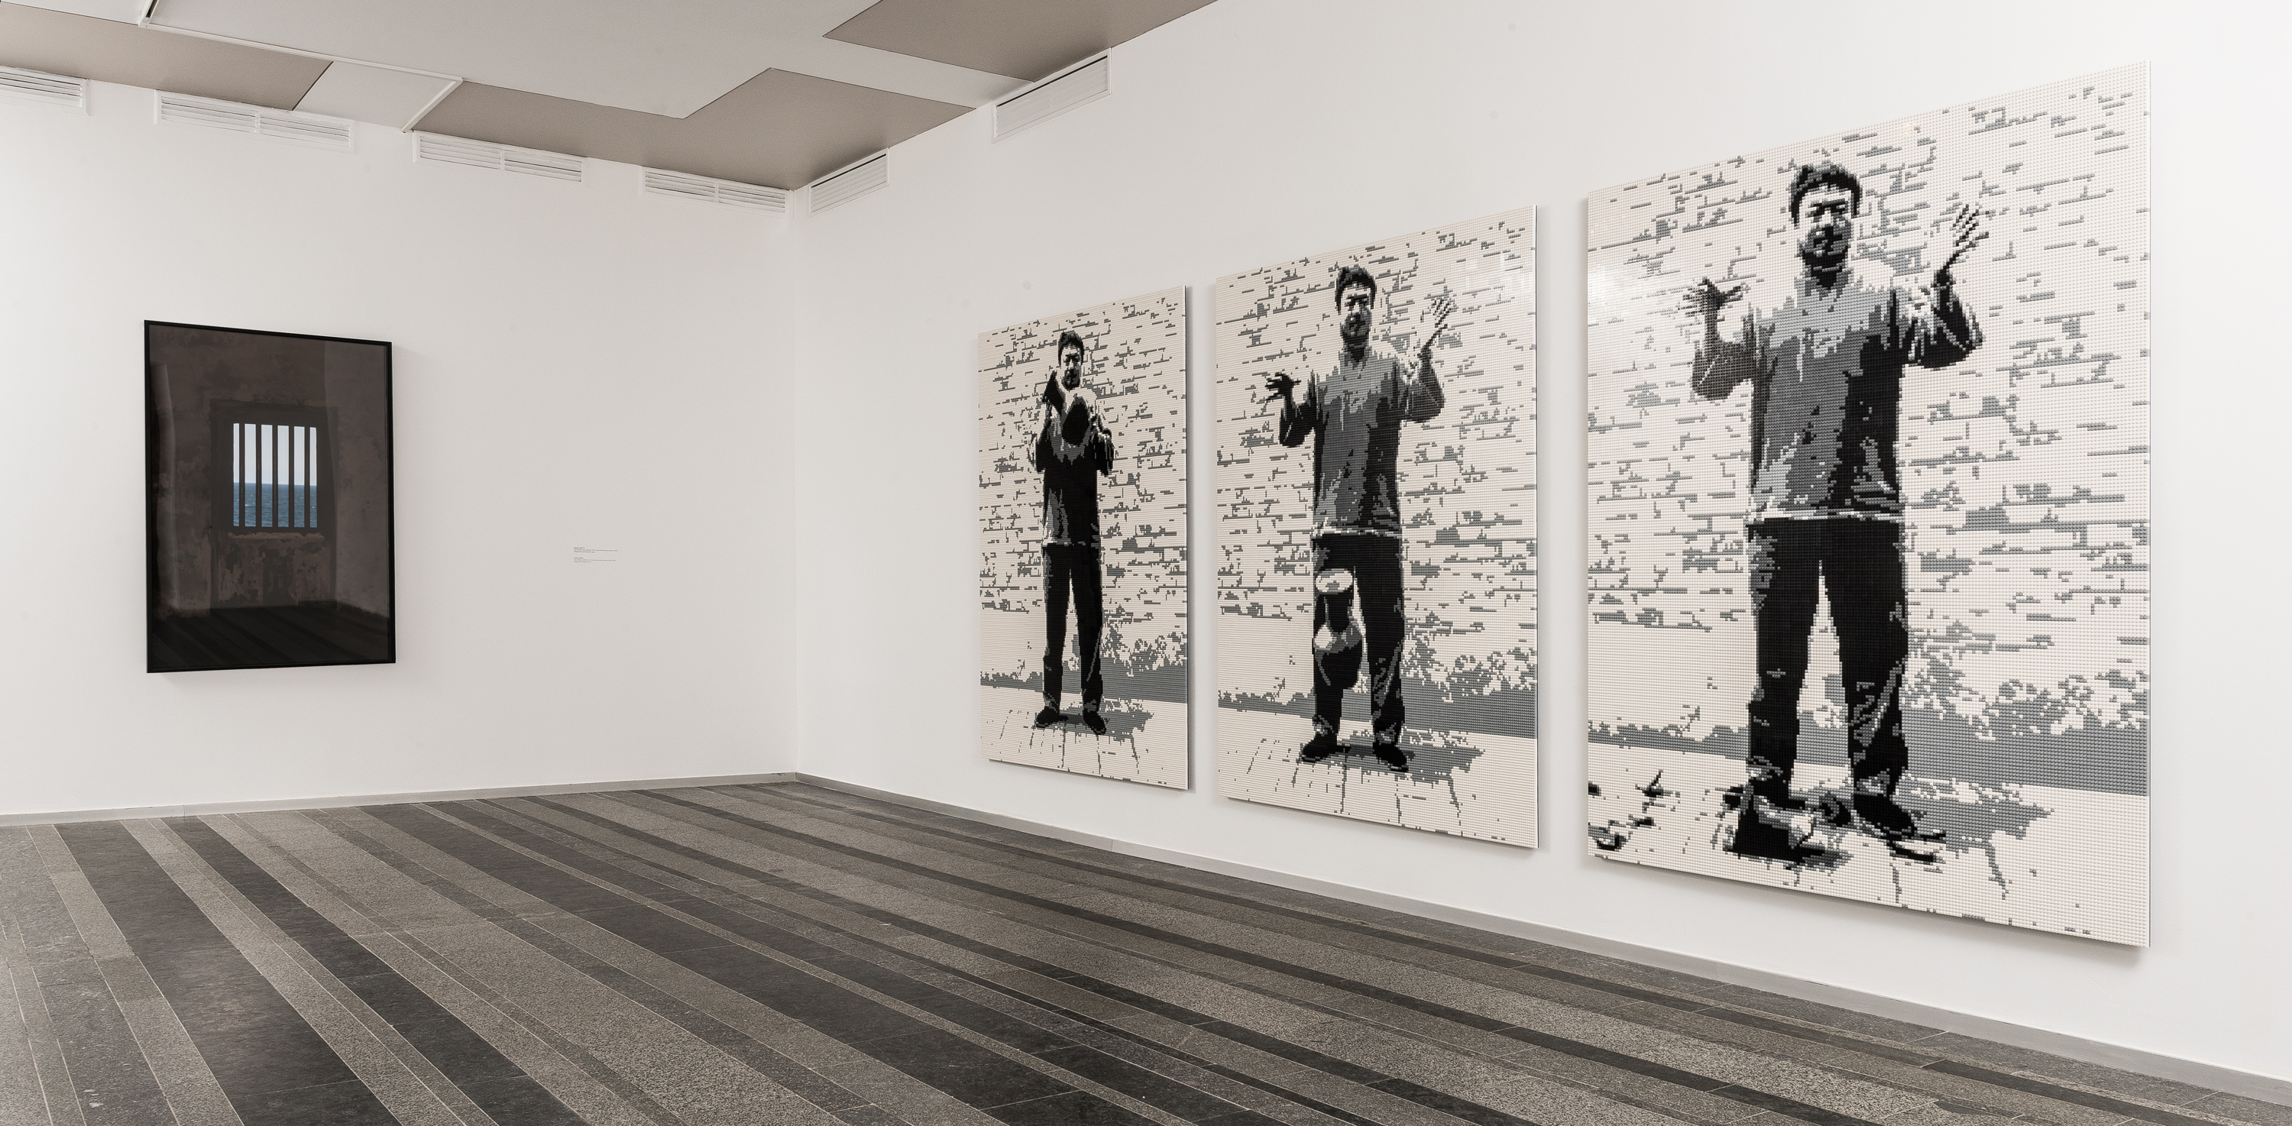
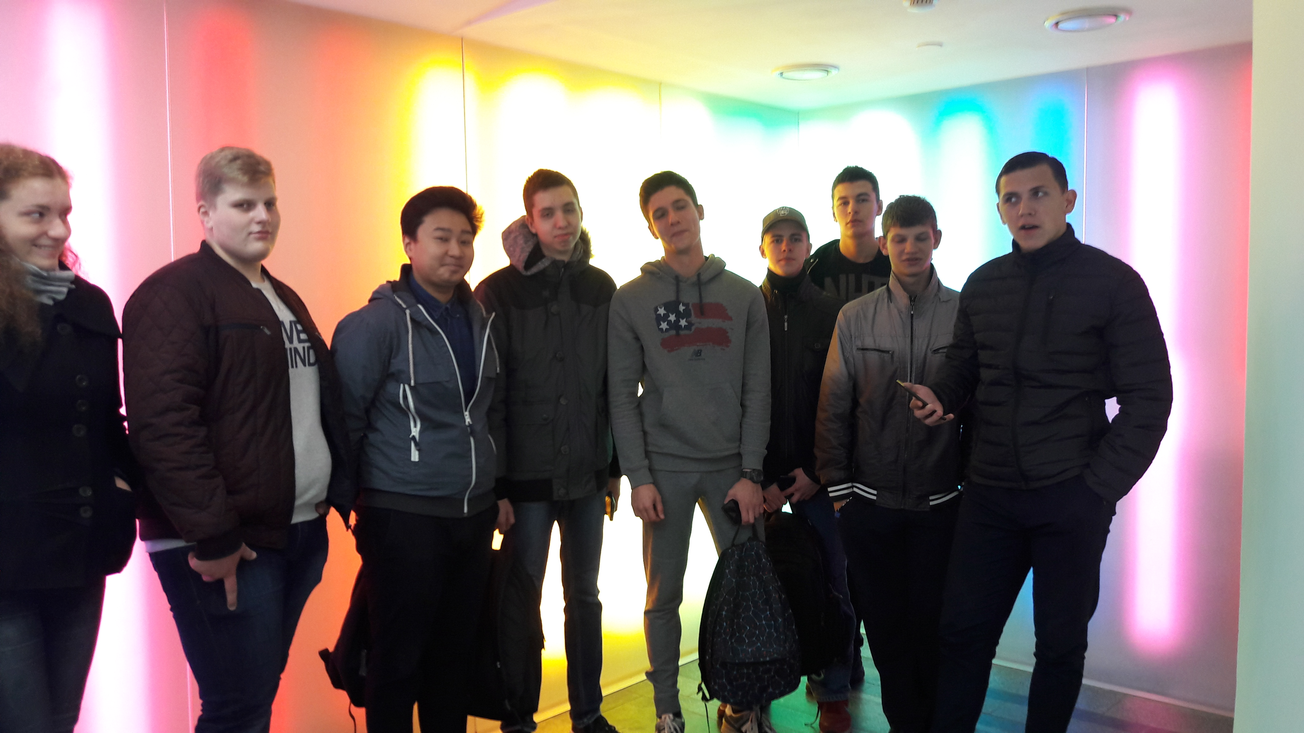
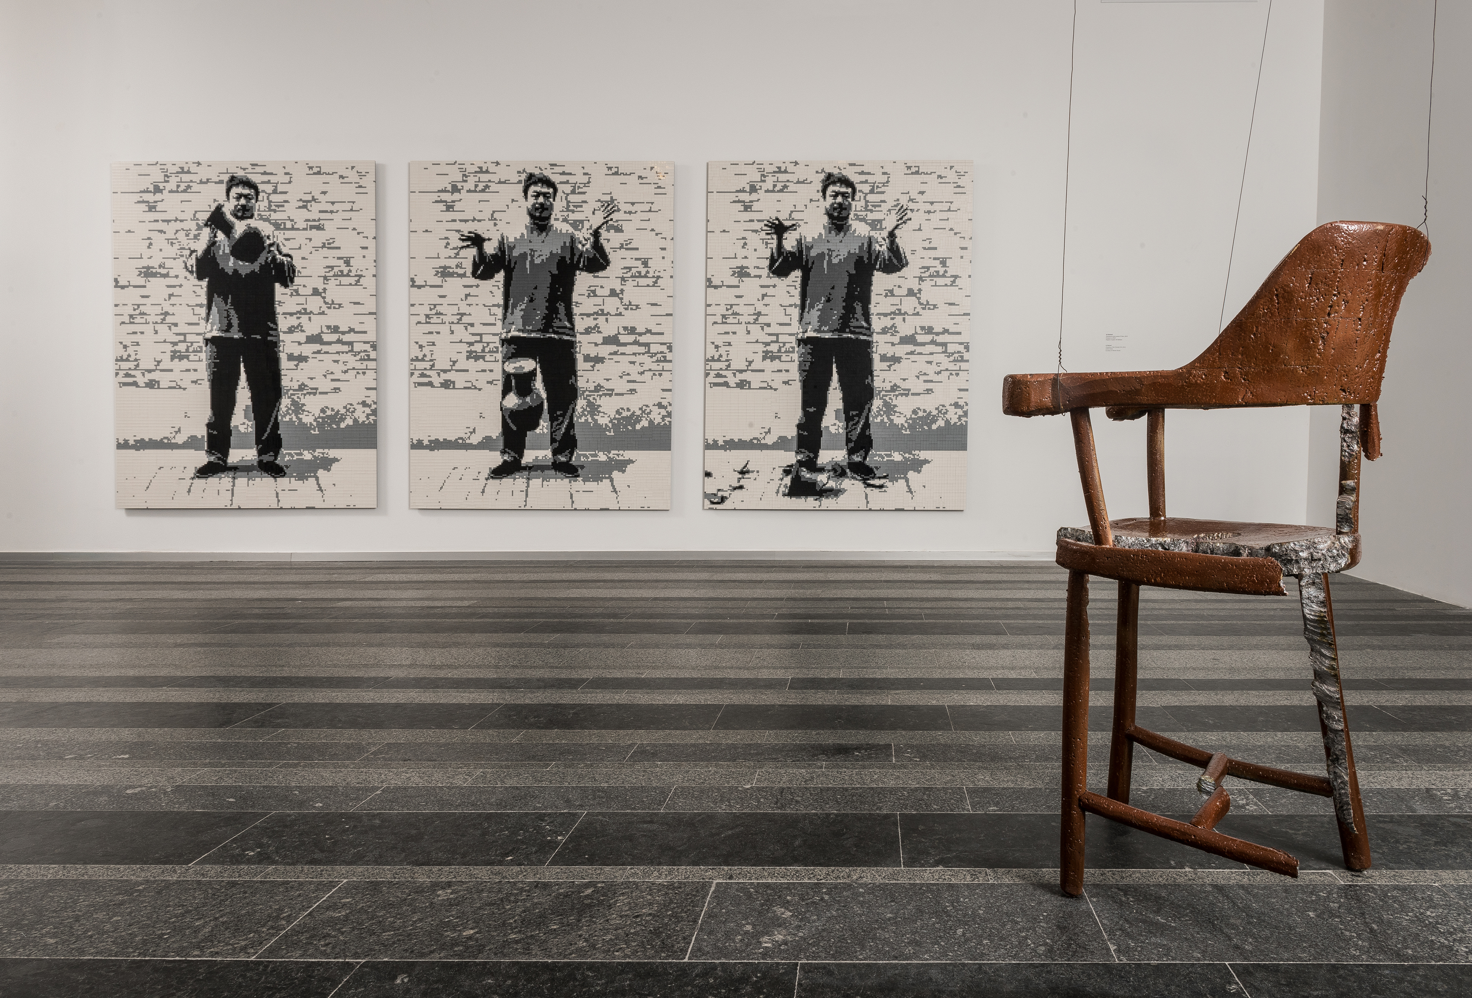

Slide 5
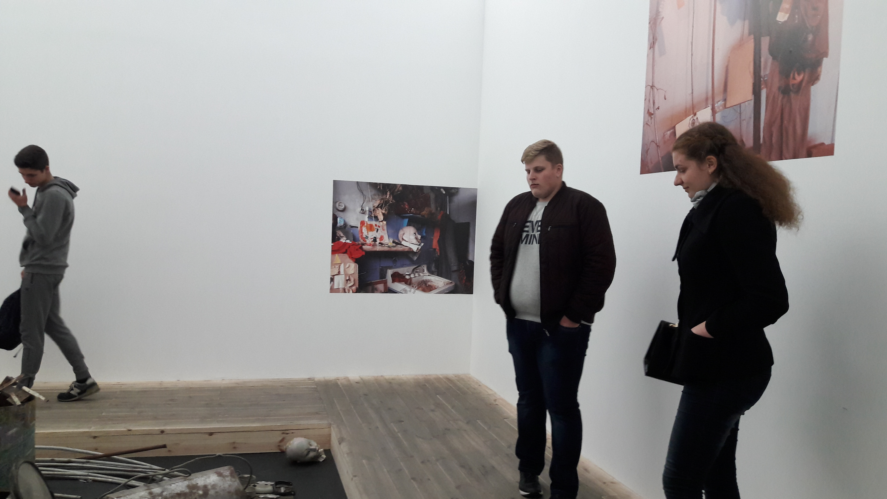
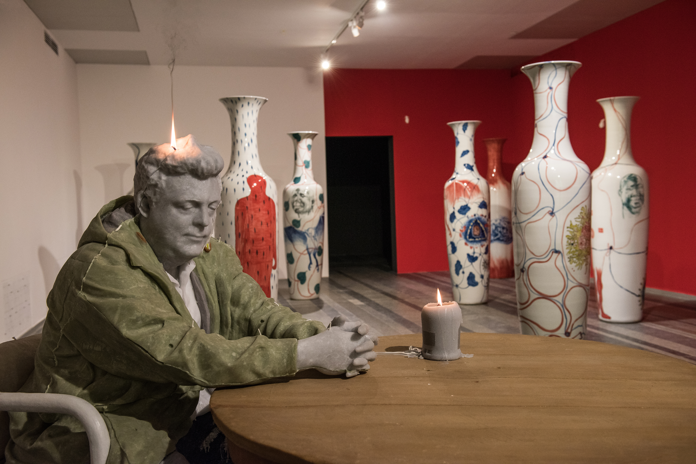

Slide 6
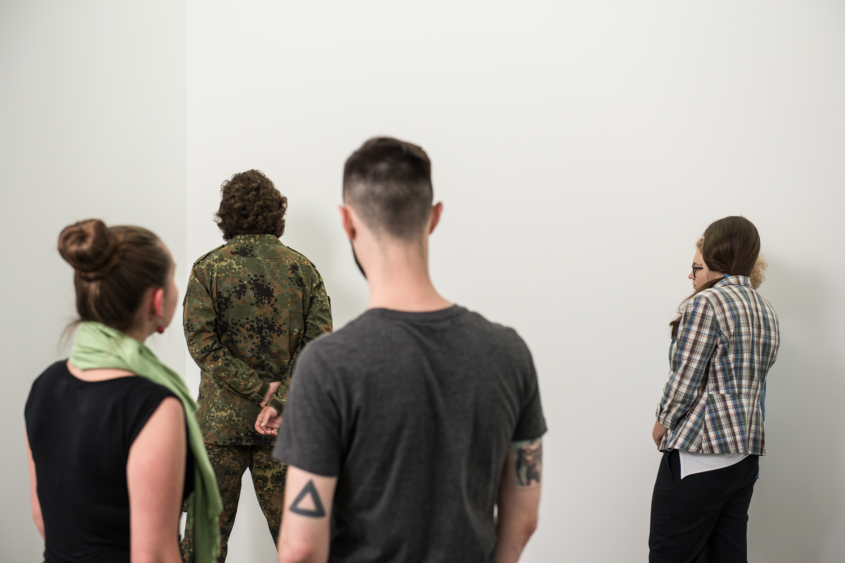
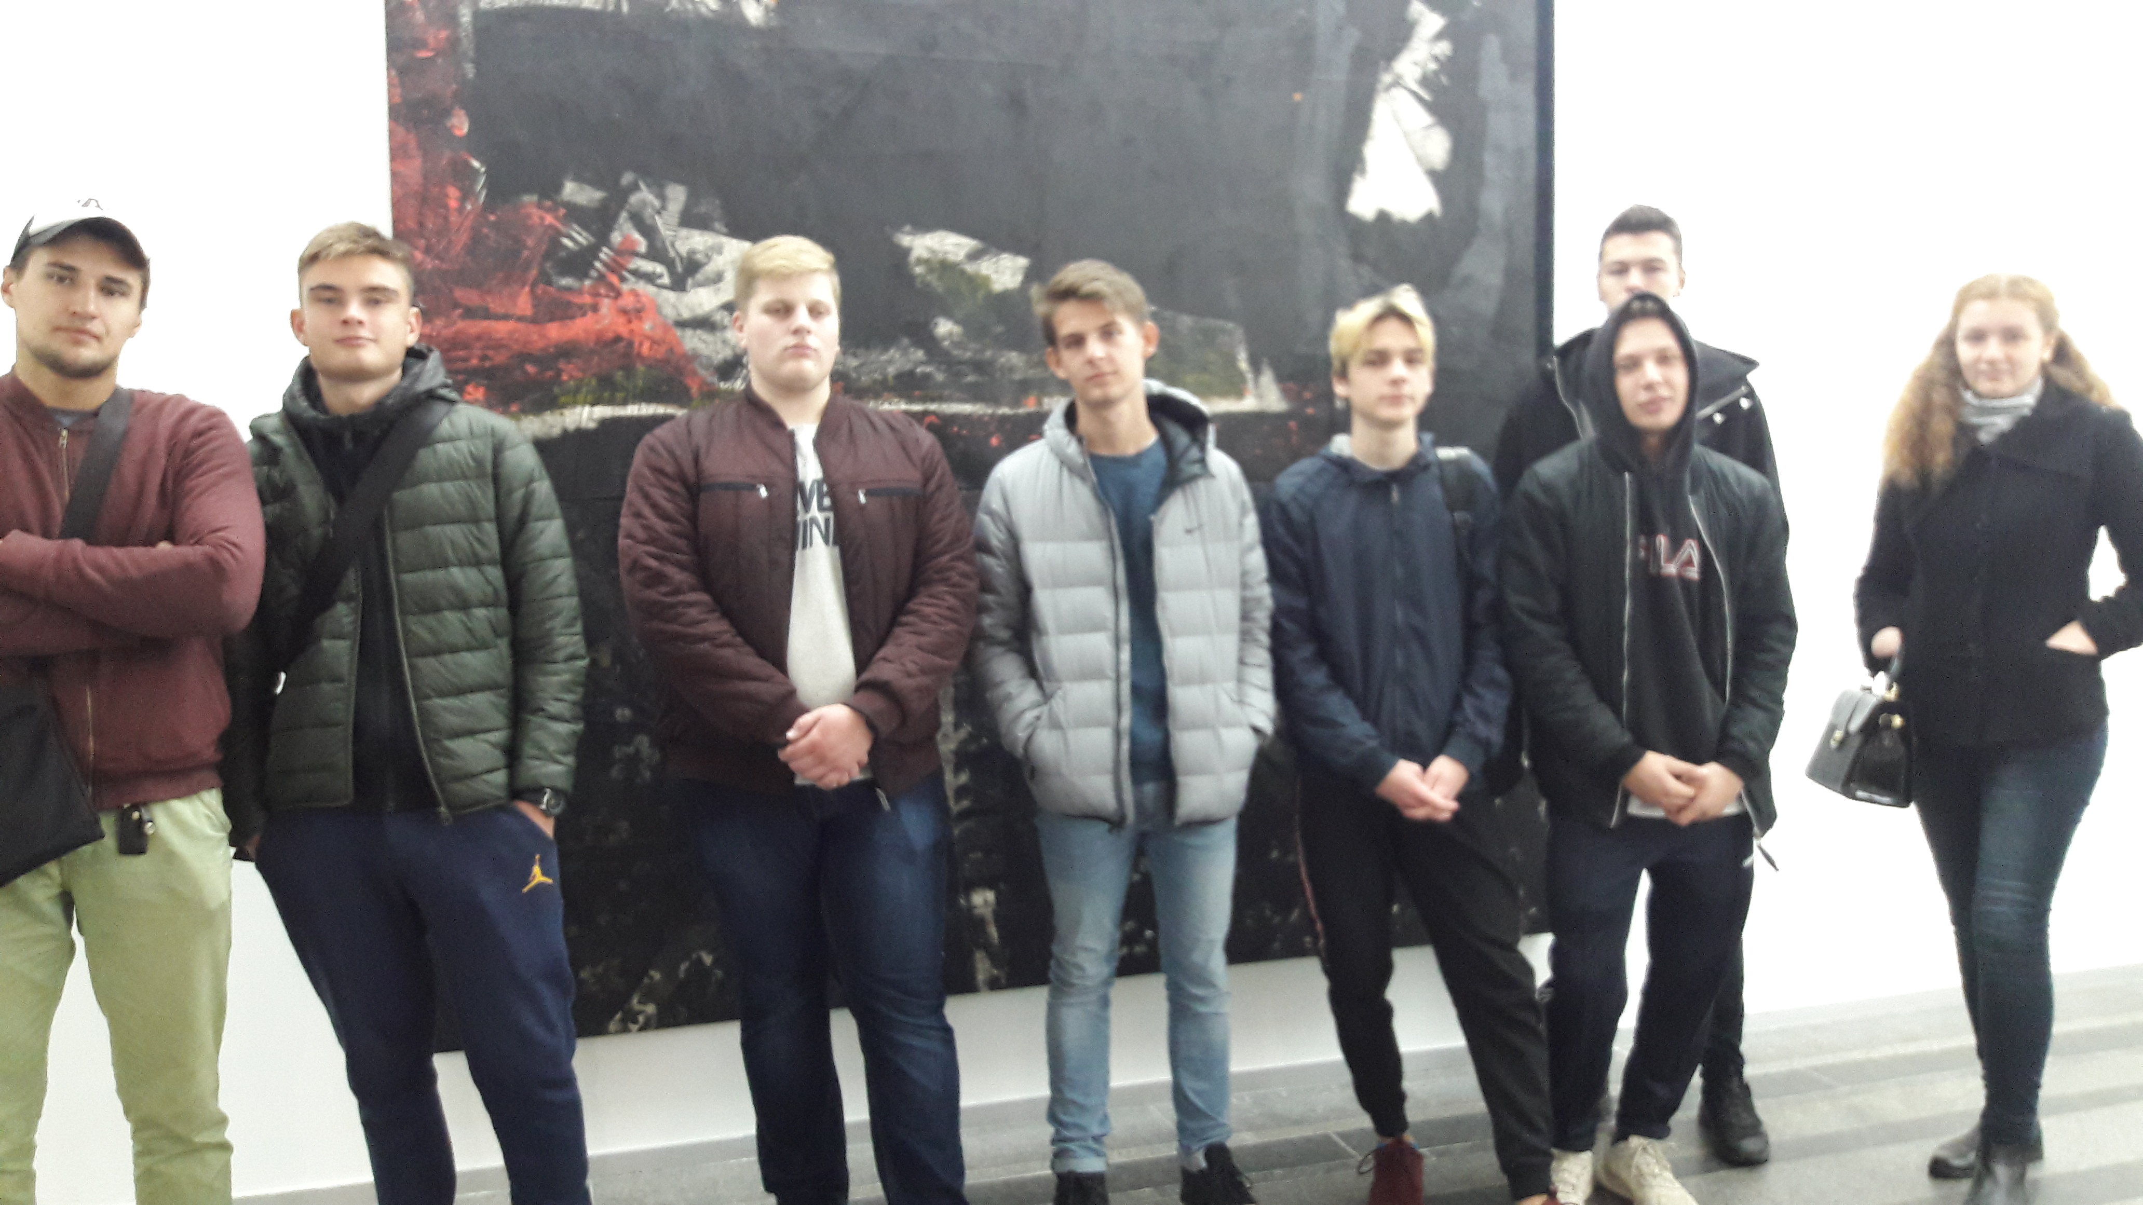

Slide 7
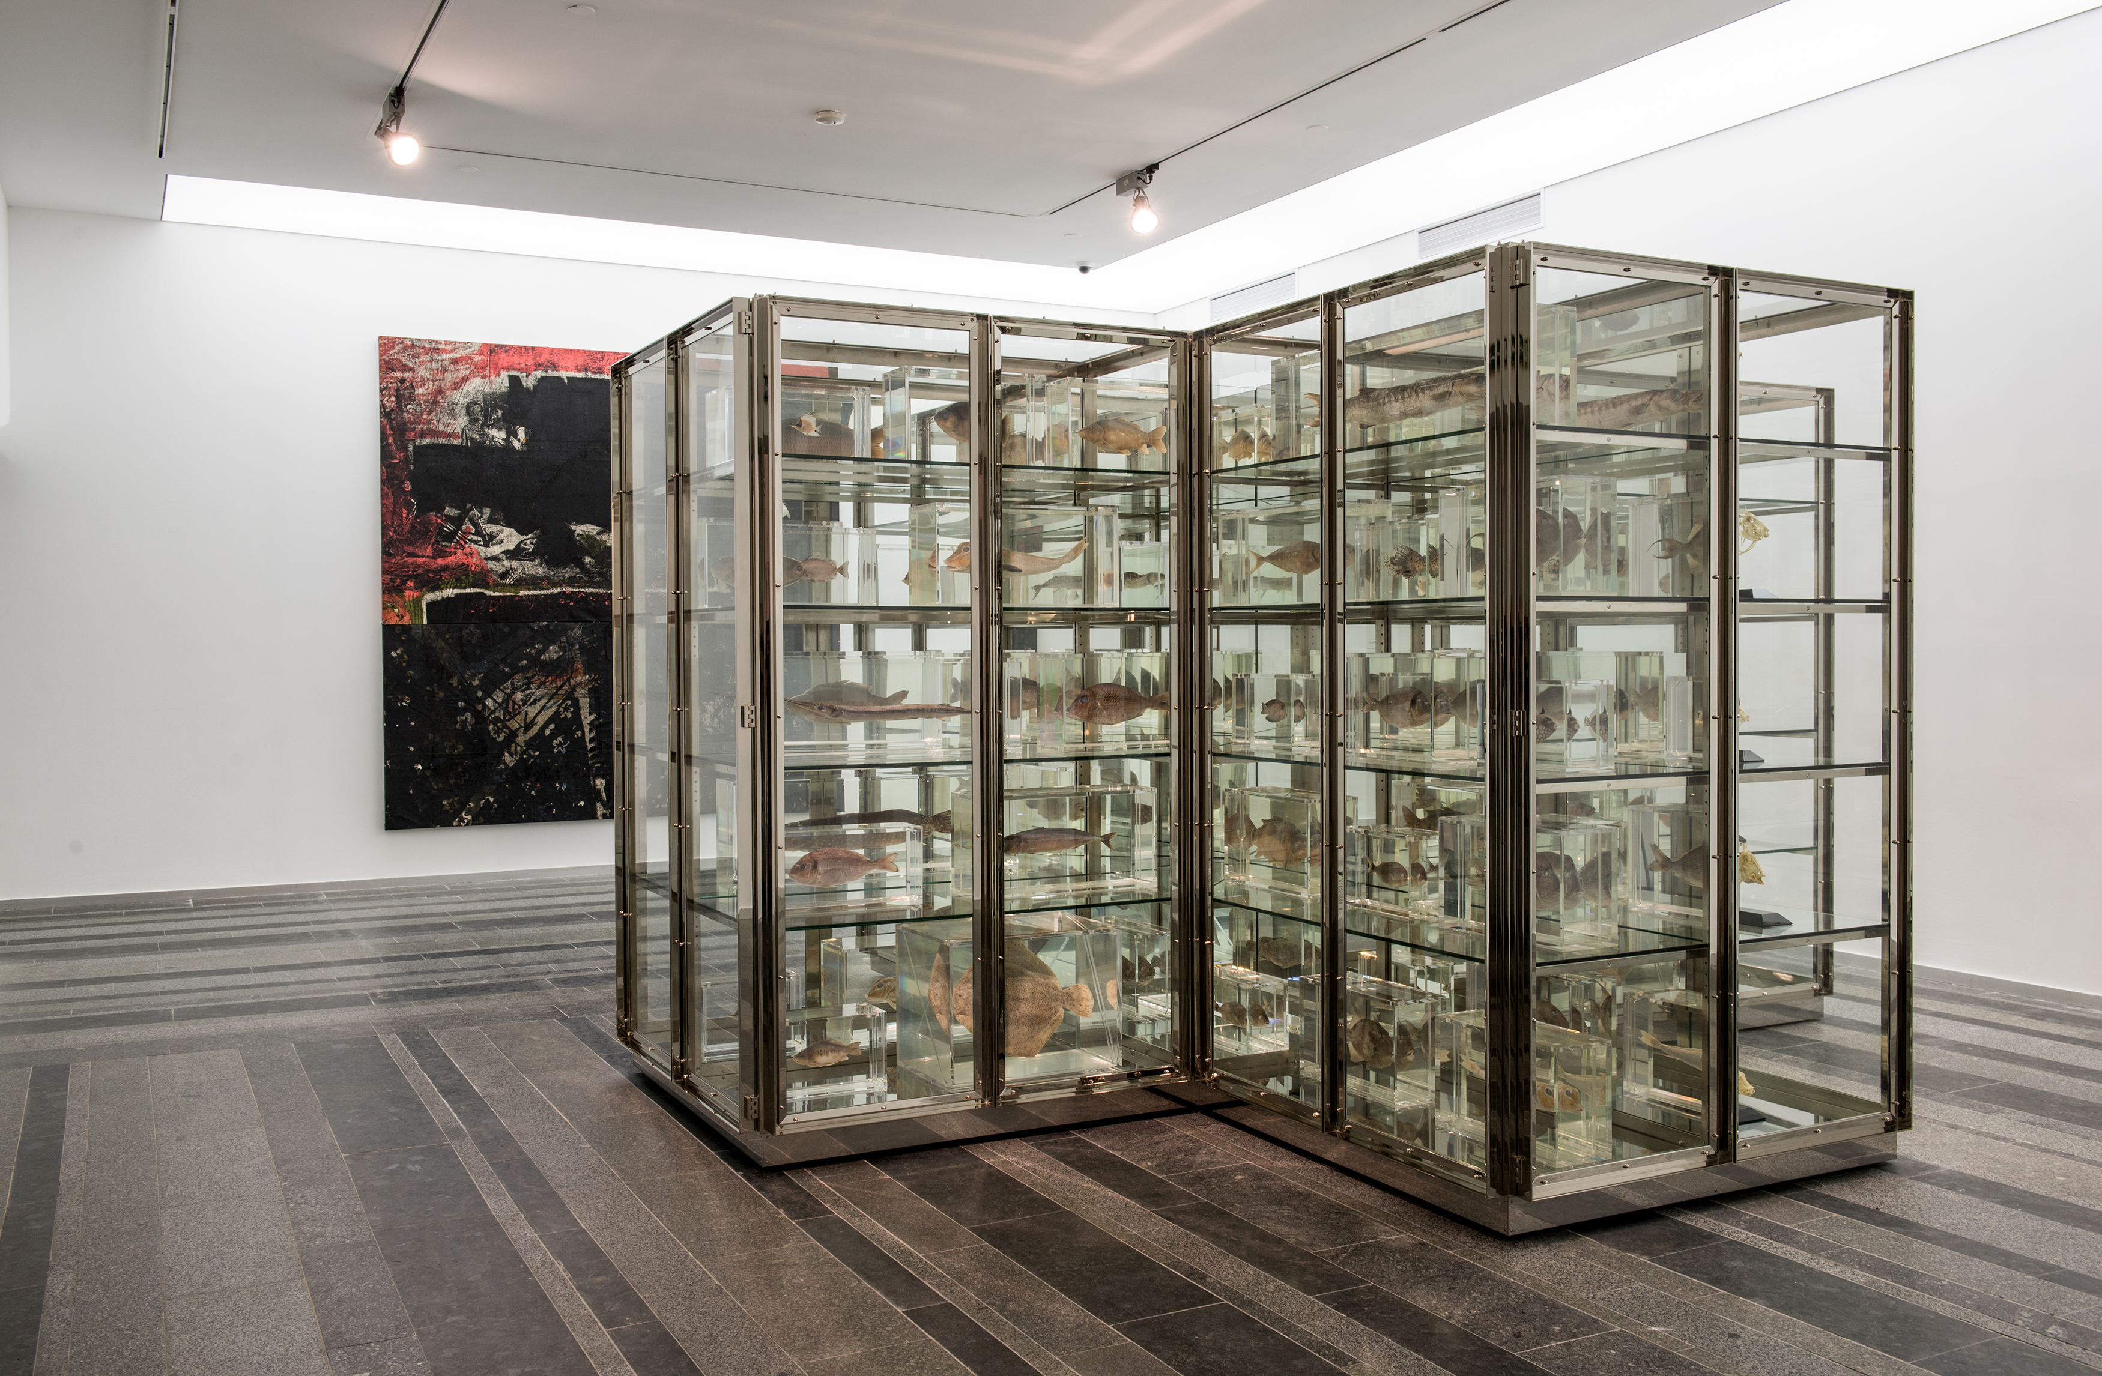
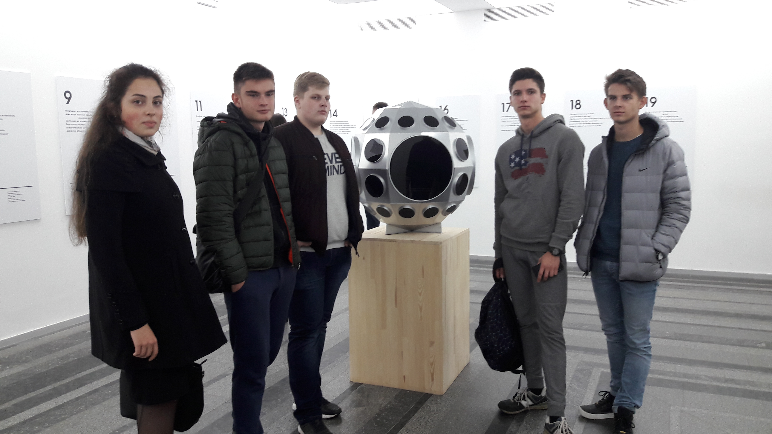
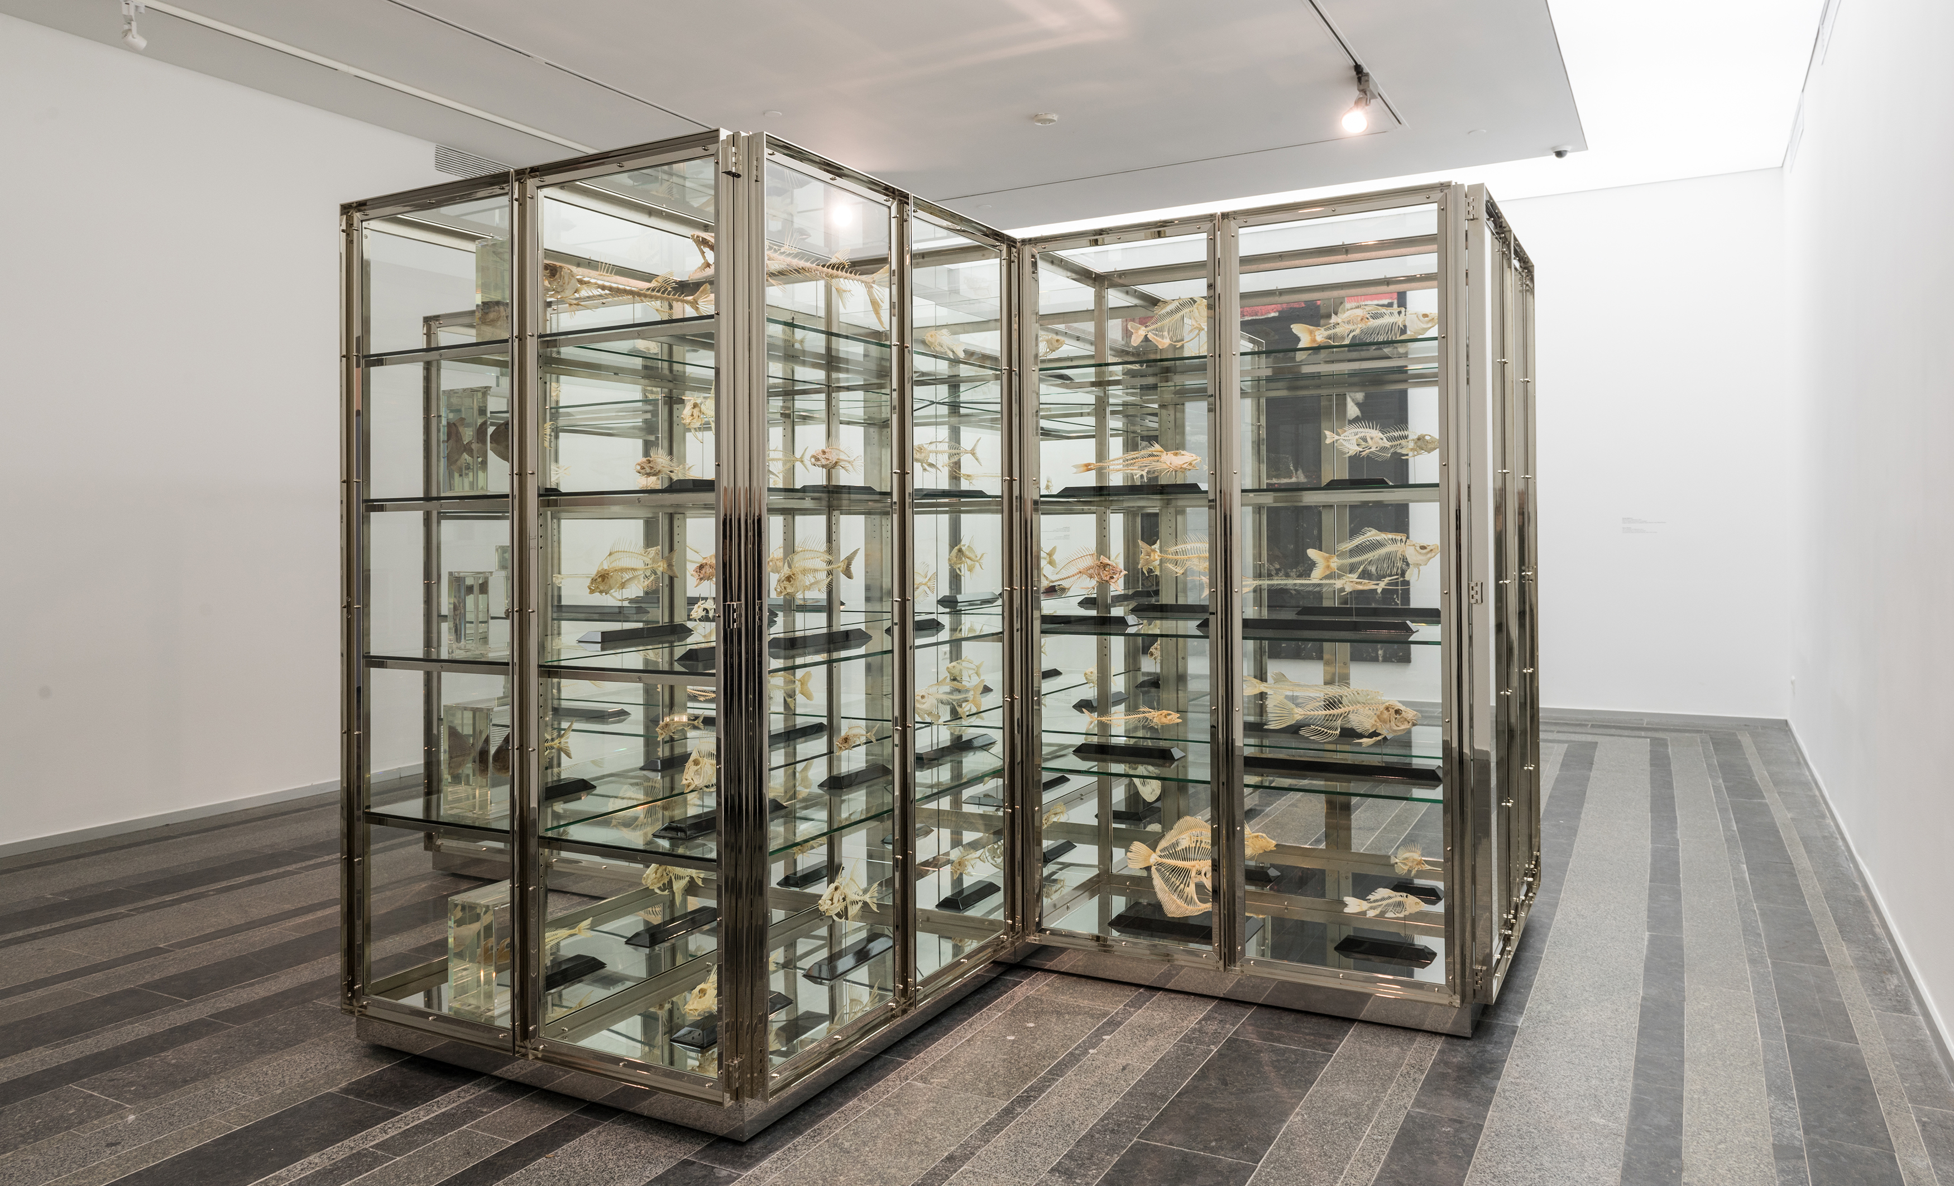

Slide 8
нам сподобалось

Slide 9
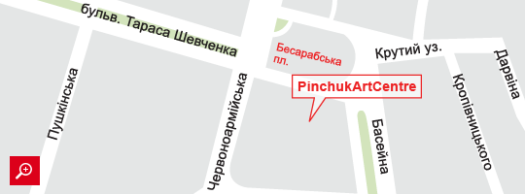
Як знайти:
PinchukArtCentre
вул. Велика Васильківська/Басейна 1/3-2, блок А, Бесарабський квартал, Київ, 01004 тел.: +38 (044) 590-08-58 e-mail: info@pinchukartcentre.org
Години відвідування:
Вівторок — Неділя з 12:00 до 21:00 Понеділок — вихідний Вхід вільний

Slide 10
Дякуємо за увагу
1 Курс, 8 група, ФОАІС

